Slide 1
Звіт роботи методичної комісії клінічних дисциплін терапевтичного циклу та педіатрії за 2022 – 2023 навчальний рік.

Slide 2
Склад методичної комісії :
Терновенко Т.В. викладач - методист внутрішньої медицини, спеціаліст вищої категорії, голова комісії.
Курдюмова Н.О. викладач – методист педіатрії, спеціаліст вищої категорії.
Поліщук Т.Г. викладач – методист педіатрії, спеціаліст вищої категорії.
Олінковська Т.А. викладач - методист неврології та психіатрії, спеціаліст вищої категорії.
Усик Л.М. викладач – методист інфектології, спеціаліст вищої категорії.

Slide 3
Тимошенко Н.В. Старший викладач догляду за пацієнтом та основ медсестринства, спеціаліст вищої категорії.
Лисюк І.В. Старший викладач догляду за пацієнтом та основ медсестринства, спеціаліст вищої категорії.
Рощик В.А. викладач медсестринства у внутрішній медицині, спеціаліст І категорії.

Slide 4
Гуденко О.В. викладач медсестринства в дерматовенерології , спеціаліст І категорії.
Бургай Н.В. викладач внутрішньої медицини, спеціаліст ІІ категорії.
Сушко О.А. викладач медсестринства в педіатрії, спеціаліст ІІ категорії.

Slide 5
Циклова комісія працювала над методичною проблемою:
«Формування професійних компетентностей майбутніх медичних спеціалістів через інноваційну діяльність »

Slide 6
Членами методичної комісії складені методичні розробки :
«Спостереження за пацієнтом з патологією ССС. Пульс, АТ»,
«ВІЛ інфекція»
«Менінгококова інфекція. Інфекційний мононуклеоз»
«Організація харчування в стаціонарі. Санітарний контроль»
« Папулосквамозні дерматози»
«Аномалії конституції»
«Туберкульоз у дітей»
«Інфекційні хвороби нервової системи»
«Артеріальна гіпертензія»
«Медсестринський процес при пневмоніях та плевритах»
«Дифтерія. Кашлюк»
«Коми при цукровому діабеті»

Slide 7
Підготовлені доповіді:
«Підготовка магістрів медсестринства в Україні»,
«Особливості вивчення студентами дисципліни «Медична реабілітація» на основі професійної компетентності»
«Застосування сучасних інтерактивних методів навчання»,
«Розвиток професійної компетентності викладача засобами наукової діяльності»,
«Шляхи запровадження дуальної освіти»,
«Активні методи навчання»,
«Використання ділової гри при вивченні догляду та основ медсестринства»,
« Дистанційне навчання як сучасна освітня технологія»,
«Формування організаторских умінь у майбутнього медичного працівника»,
«Особистісно –орієнтований підхід під час підготовки майбутніх медичних сестер»,
« Шляхи мотивації сучасного студента до самостійного навчання.»

Slide 8
Продовжене вивчення досвіду
викладача Тимошенко Н.В. «Застосування сучасних інтерактивних методів навчання під час вивчення догляду за пацієнтом та основ медсестринства »

Slide 9
Розпочате вивчення досвіду
викладача Олінковської Т.А. «Використання сучасних педагогічних технологій для підвищення активності студентів на заняттях з неврології та медсестринства в неврології»

Slide 10
Відкриті уроки
«Туберкульоз у дітей» практичне заняття, група ІІІф , викладач Поліщук Т.Г.
«Папулосквамозні дерматози». Лекція, група 4мс, викладач Гуденко О.В.
«Організація харчування в стаціонарі. Санітарний контроль.» Практичне заняття, група 2ф, викладач Лисюк І.В.

Slide 11
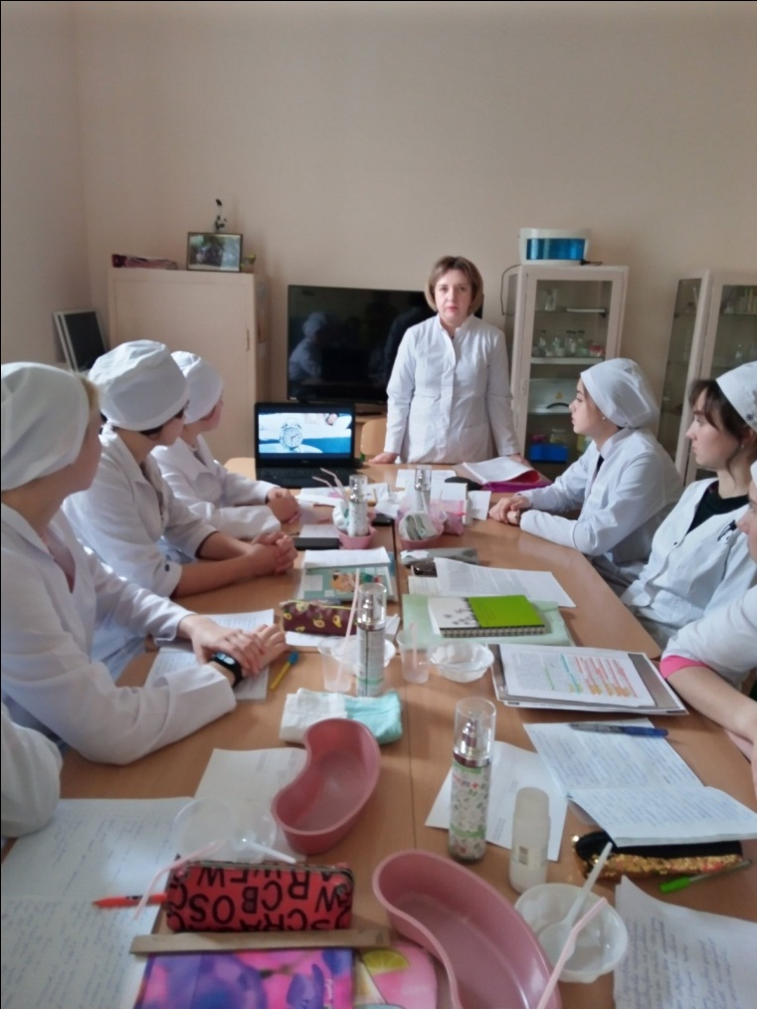
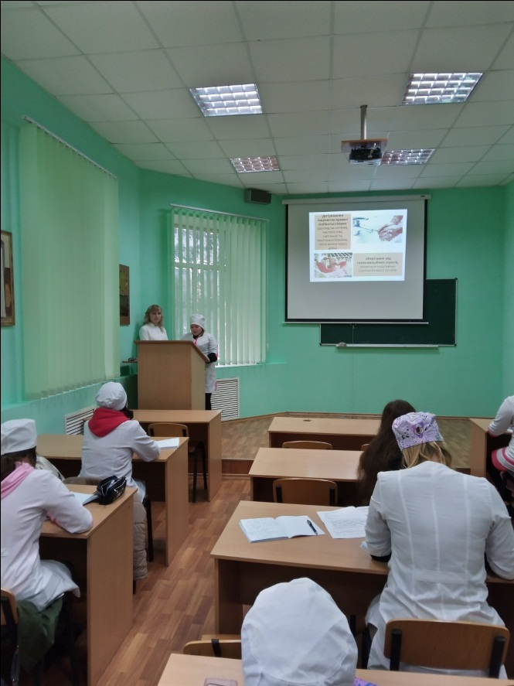
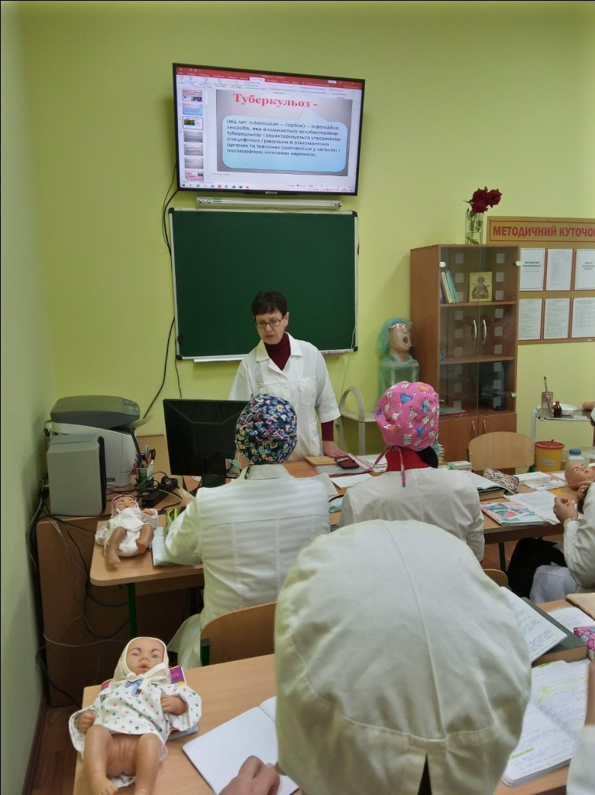

Slide 12
Виховні заходи:
Просвітницький лекторій до Дня медичної сестри «Медична сестра – професія, дарована богом»
Участь у студентських науково – практичних конференціях, присвячених: Дню серця "Артеріальна гіпертензія у дітей" Поліщук, Дню боротьби з цукровим діабетом «Проблеми при введенні інсуліну» Тимошенко, туберкульозом «Позалегеневі форми туберкульозу» Бургай, Дню орфанних захворювань"Порушення обміну сірковмісних амінокислот.Гіпергомоцистеїнемія." Поліщук, "Рідкісні природжені вади розвитку, хромосомні аномалії: Мікроцефалія.Синдром Денді-Уокера, та інші." Курдюмова .

Slide 13
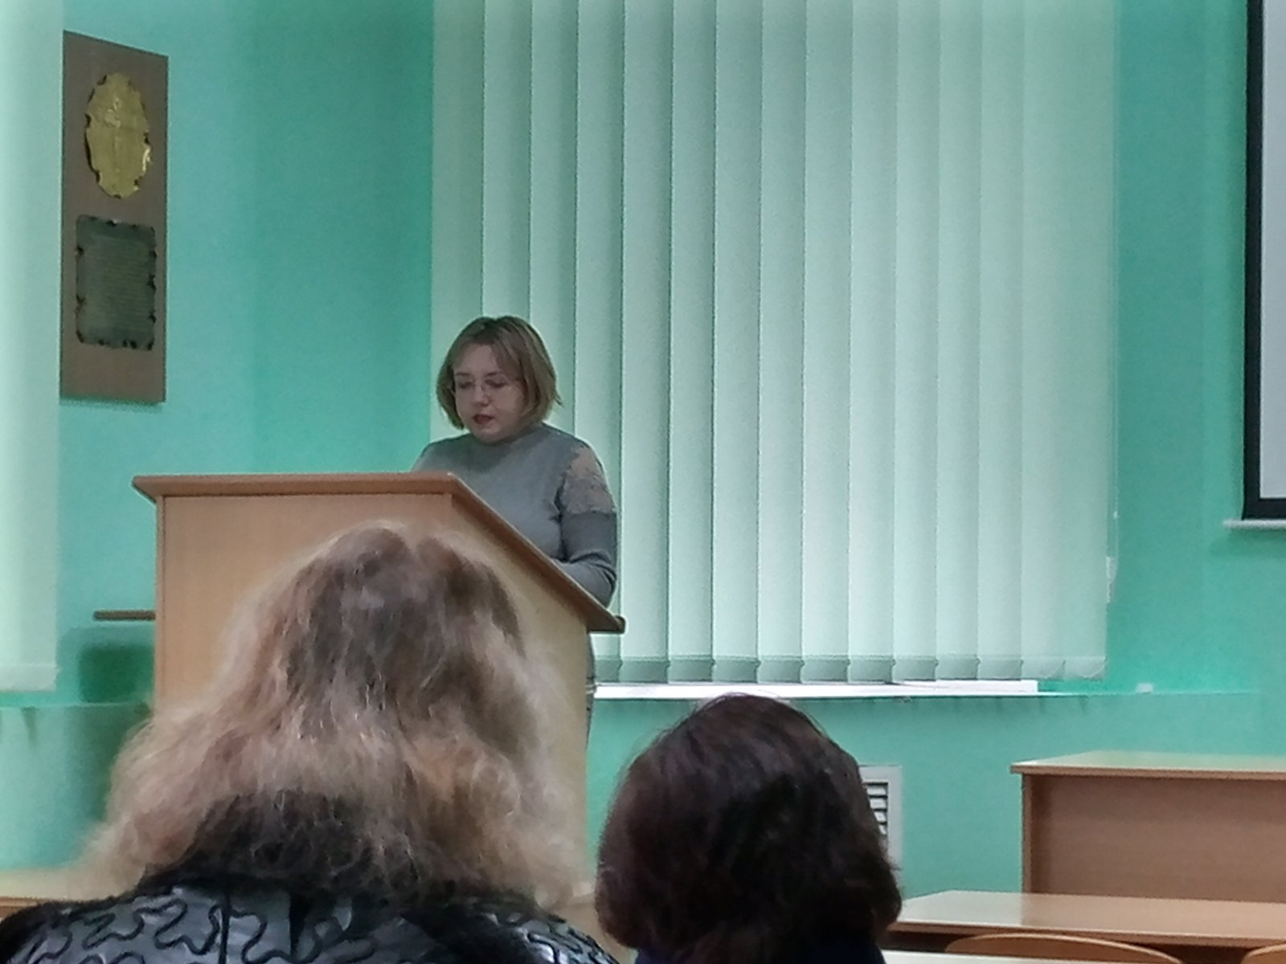
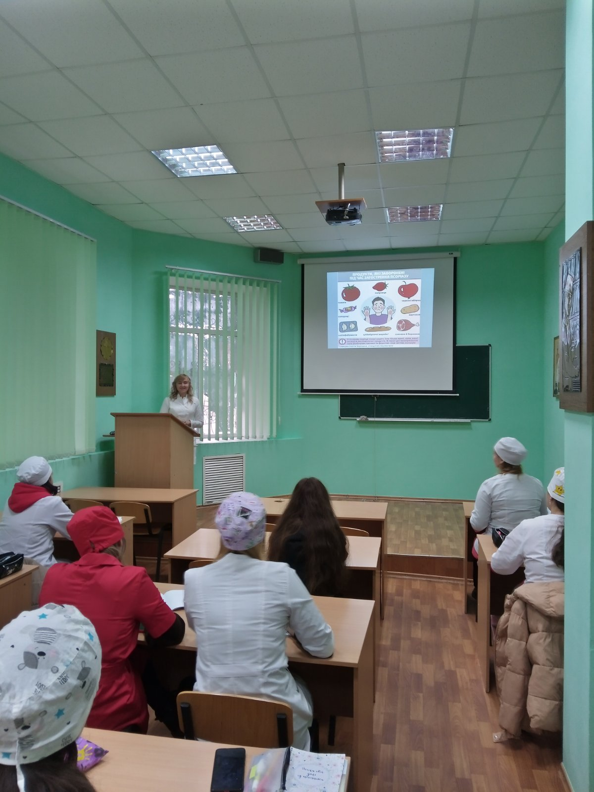

Slide 14
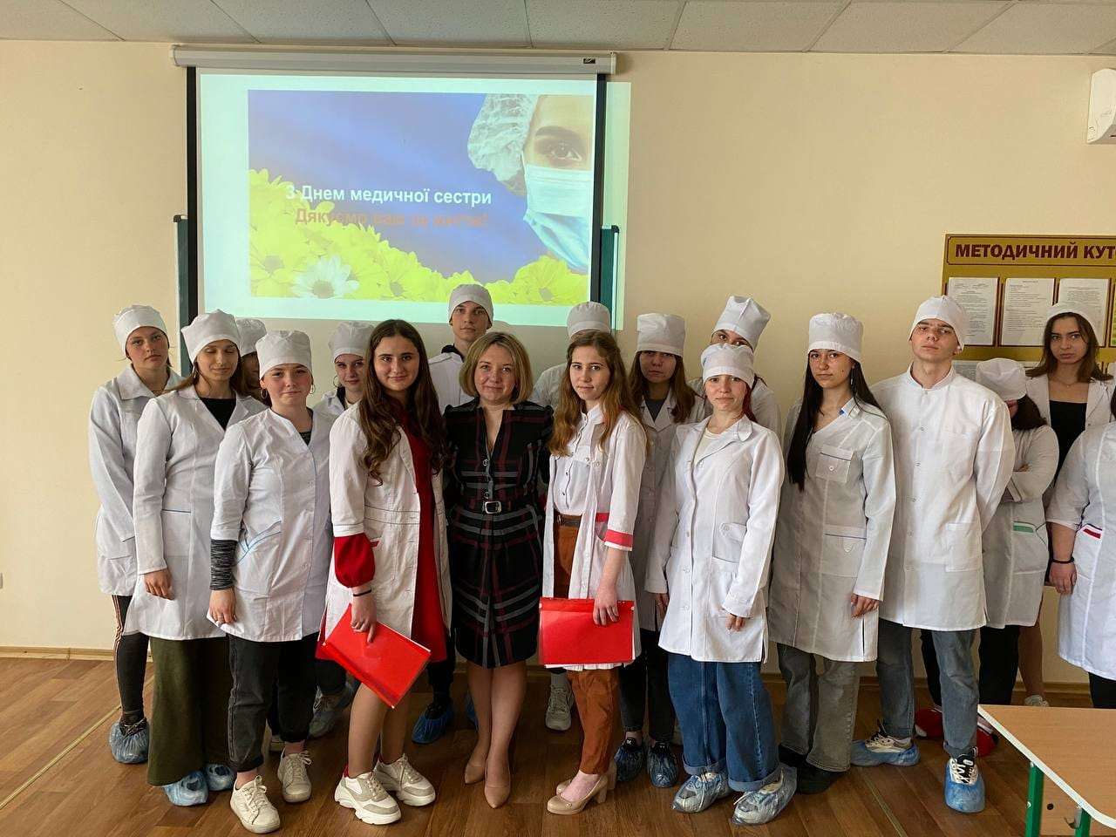
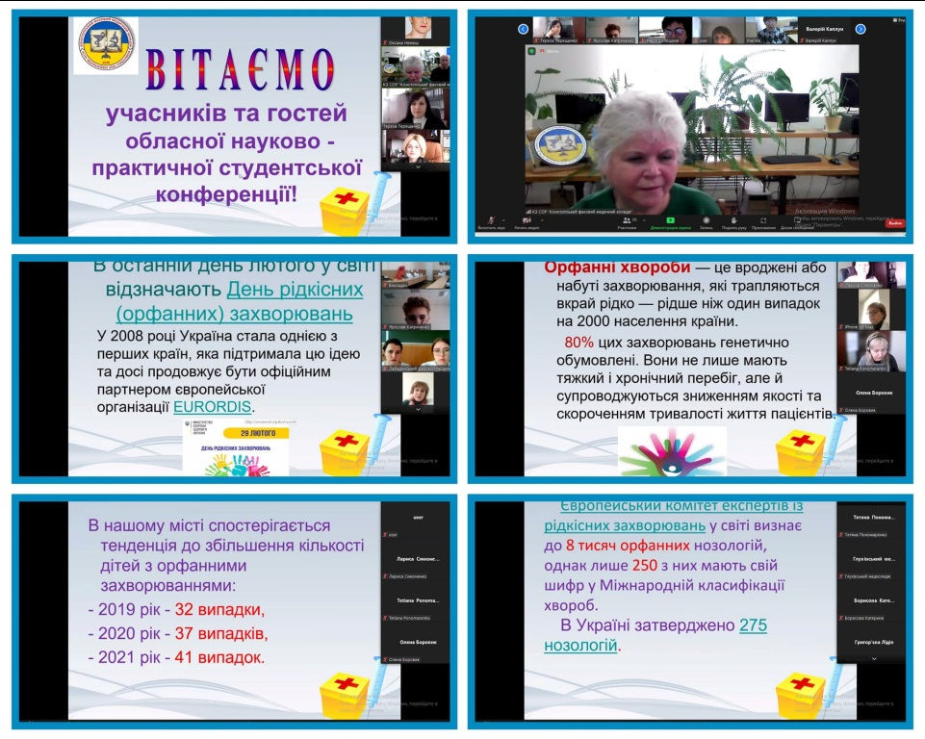

Slide 15
Участь в роботі
круглого столу «Сучасні підходи до організації практичної підготовки у медичних закладах фахової передвищої освіти», обласного методичного семінару на тему «Із досвіду розвитку пізнавальних здібностей та творчого потенціалу студентів», VІІ Всеукраїнської науково-методичної конференції «Особистісно-професійна компетентність педагога: теорія і практика», ІІІ Всеукраїнської науково-практичної конференції «Фахова передвища і професійна освіта: теорія, методика, практика», ХІІІ Міжнародній науково – практичній конференції «Освіта і здоров’я», VІІ Всеукраїнської науково-практичної інтернет-конференції «Інноваційні технології розвитку особистісно-професійної компетентності педагогів в умовах післядипломної освіти», Всеукраїнській онлайн-конференції «Сучасні аспекти паліативної допомоги в медсестринстві».

Slide 16
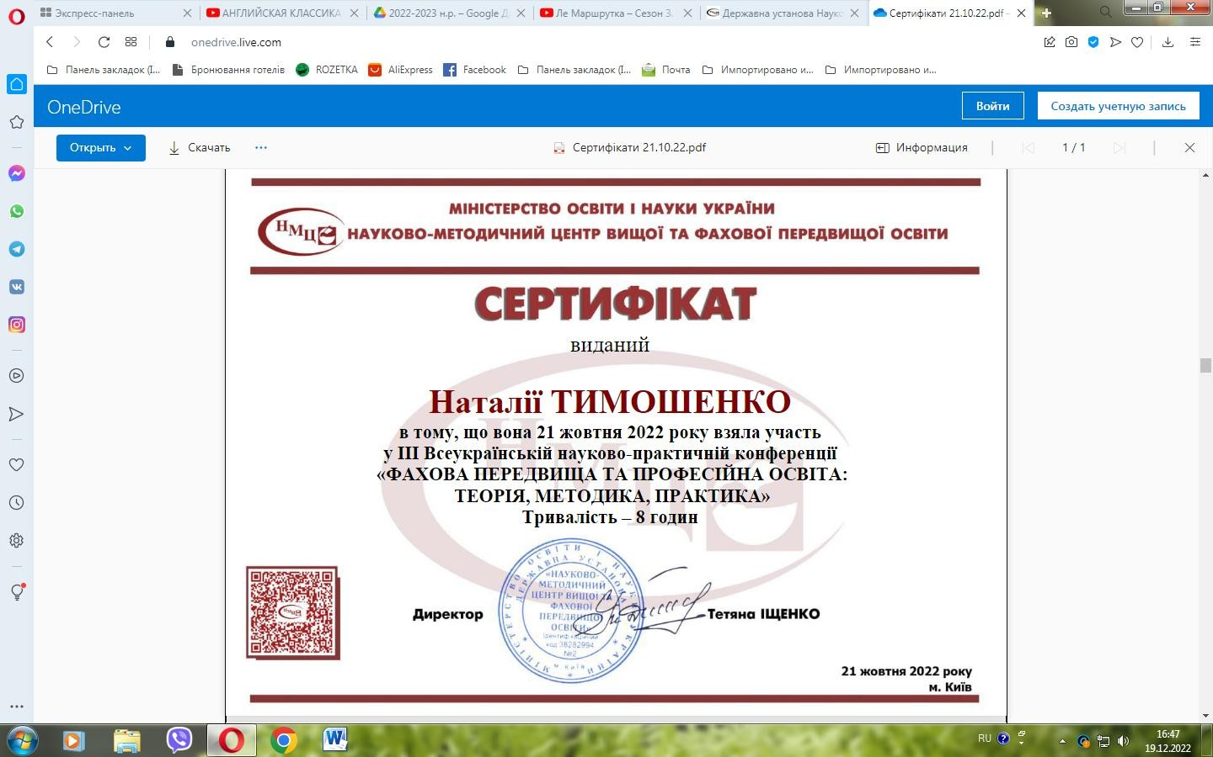
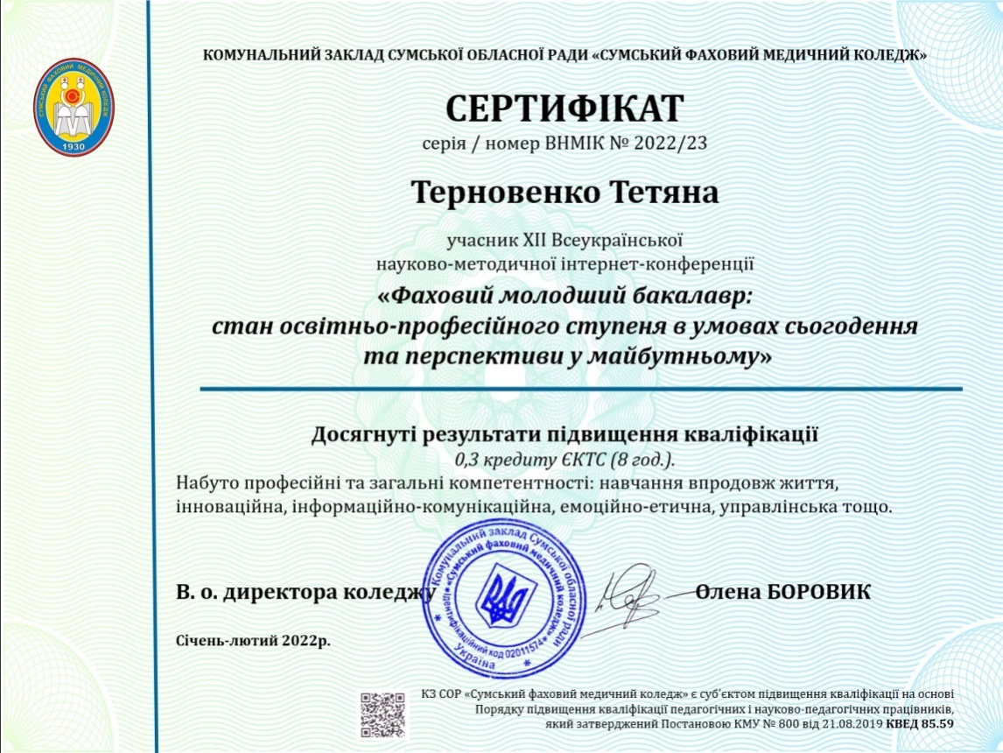

Slide 17
друковані статті: «З досвіду формування лідерських якостей у здобувачів освіти», Терновенко Т.В., Тимошенко Н.В.; «Перспективи здобуття медичної освіти за дуальною формою» Терновенко Т.В.; "Особливості навчання студентів-медиків під час воєнного стану" Рощик В.А.
посібники «Догляд та реабілітація хворих при інсульті» , «Медсестринство в дерматології»
перевидання підручника «Практикум з педіатрії»,

Slide 18

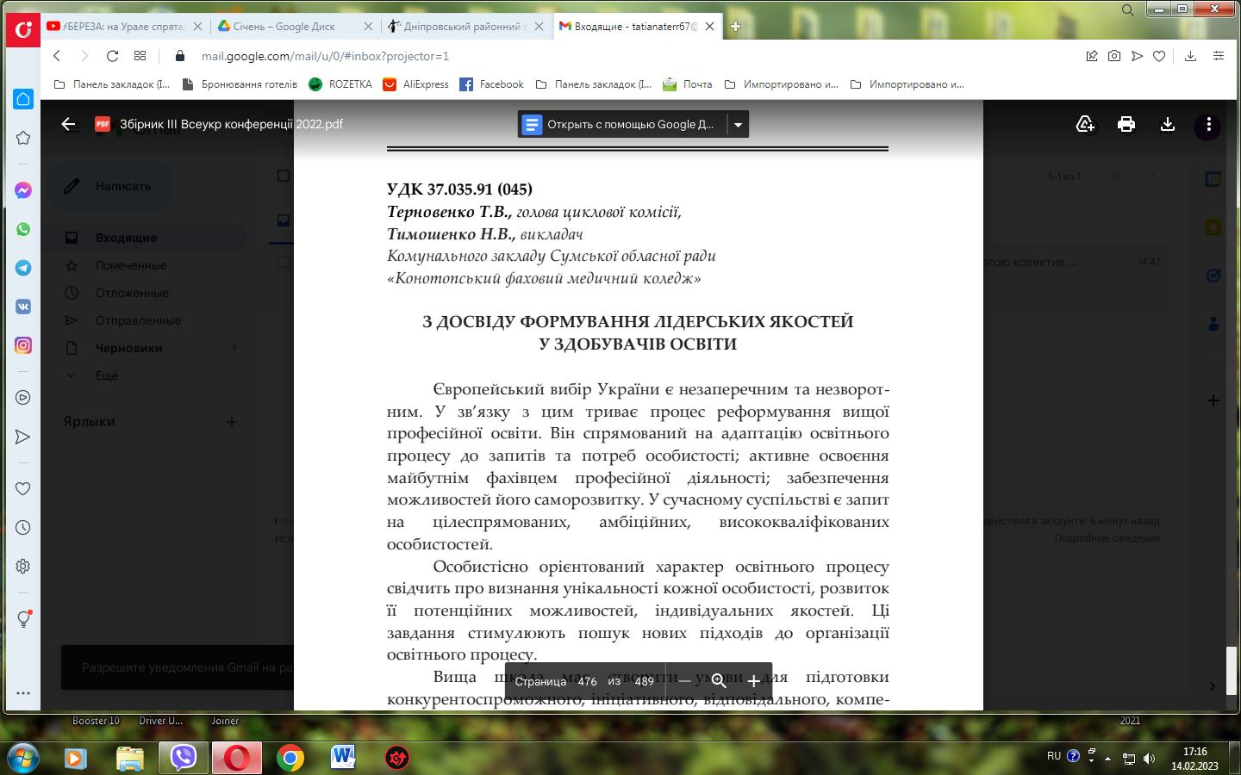

Slide 19
Виступи -доповіді:
«Симуляційне навчання. Актуальні питання» Лисюк І.В., Тимошенко Н.В.
«З досвіду використання інноваційних технологій в процесі викладання догляду за хворими та основ медсестринства при формуванні професійно-компетентної підготовки студентів» Лисюк І.В.,
«Активація пізнавально – розумової діяльності студентів – медиків на заняттях з дисциплін «Педіатрія» та «Невідкладні стани в педіатрії» в сучасних умовах» Курдюмова Н.О., Поліщук Т.Г.

Slide 20
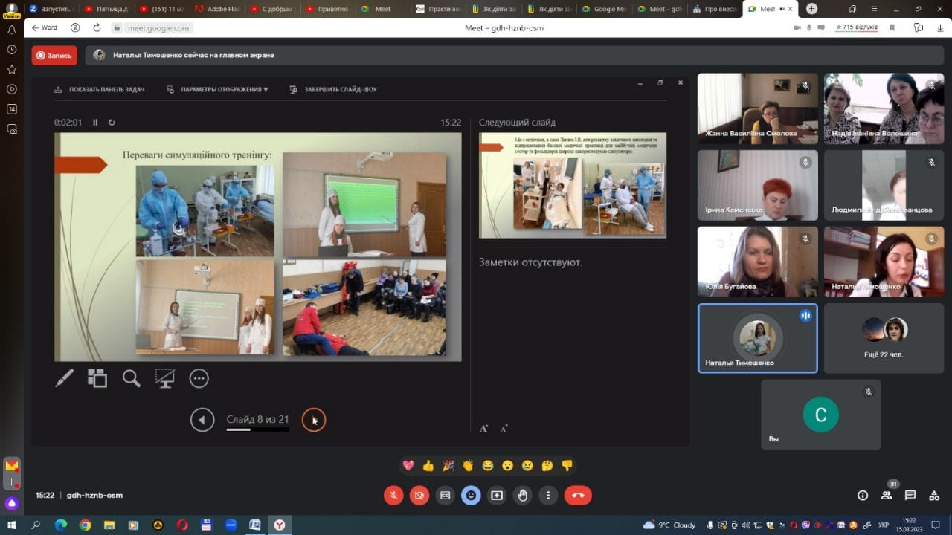

Slide 21
Тимошенко Н.В. провела для старших медсестер ЦРЛ курс навчання щодо нормативів гігієни рук відповідно до наказу МОЗ України від 03.08.2021 року №1614.
Членство викладачів у ініціативній групі "ТВОРИ ДОБРО" по реалізації проєкту "Discimus vitam salvare" з навчання домедичної допомоги жителів Конотопської територіальної громади,

Slide 22
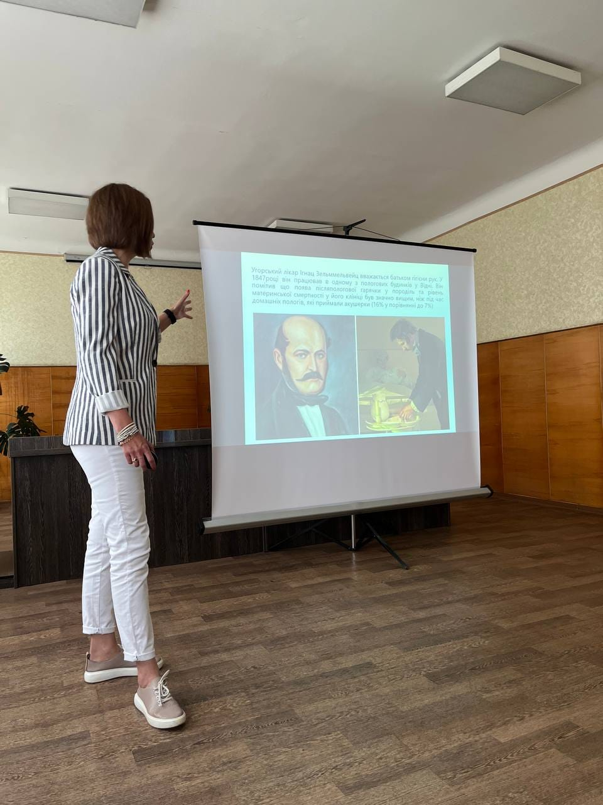
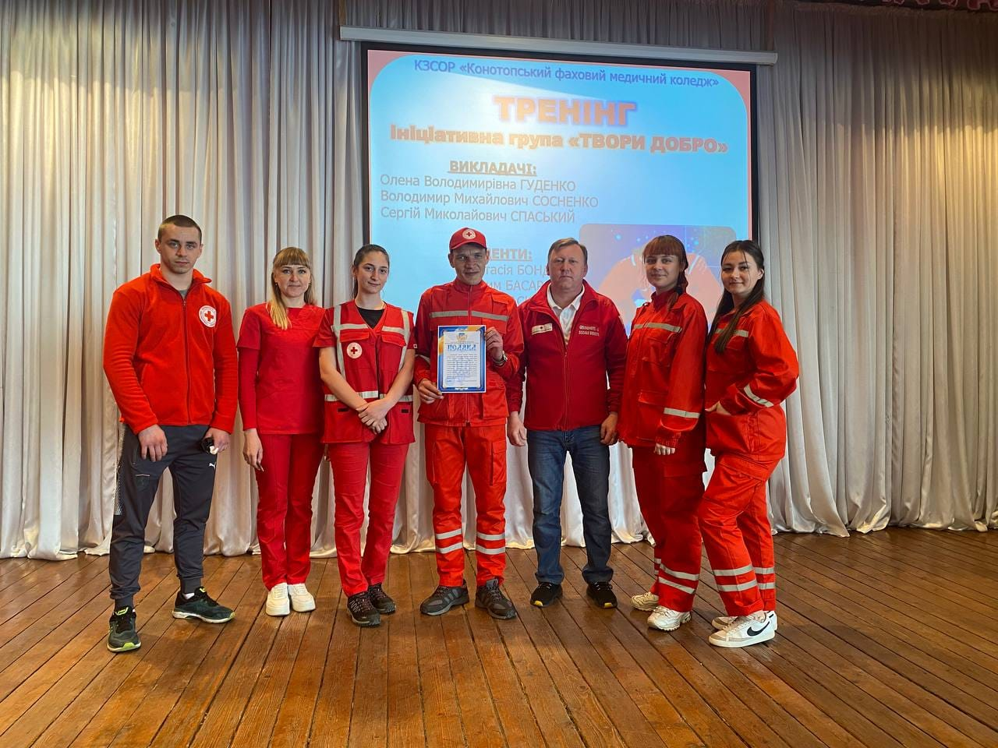

Slide 23
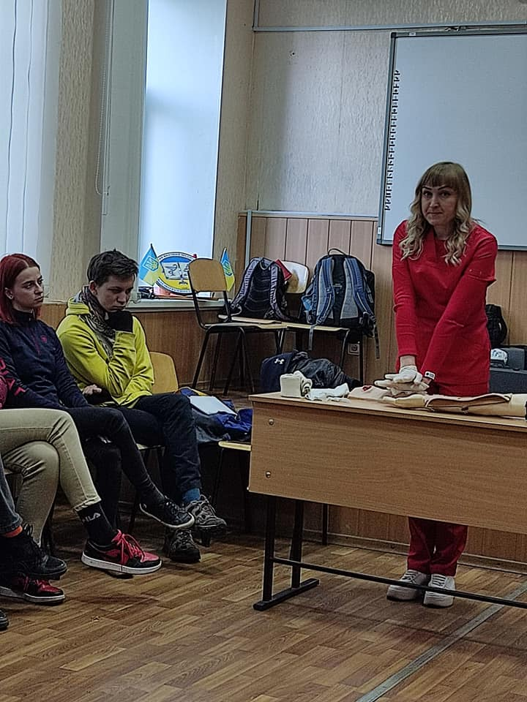
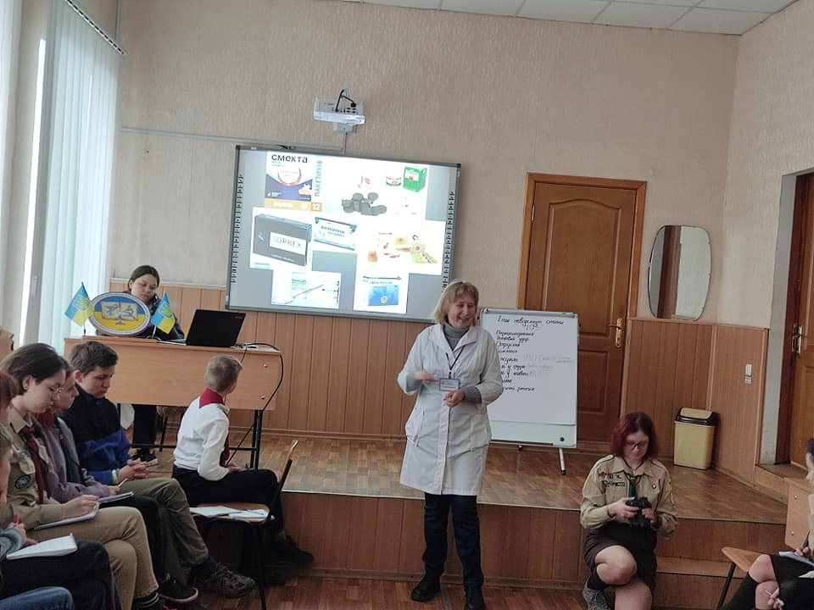
Участь в роботі вишколу з першої домедичної допомоги для пластунів «Вовчий подих» в якості інструкторів – Терновенко Т.В., Усик Л.М.,
Гуденко О.В.

Slide 24
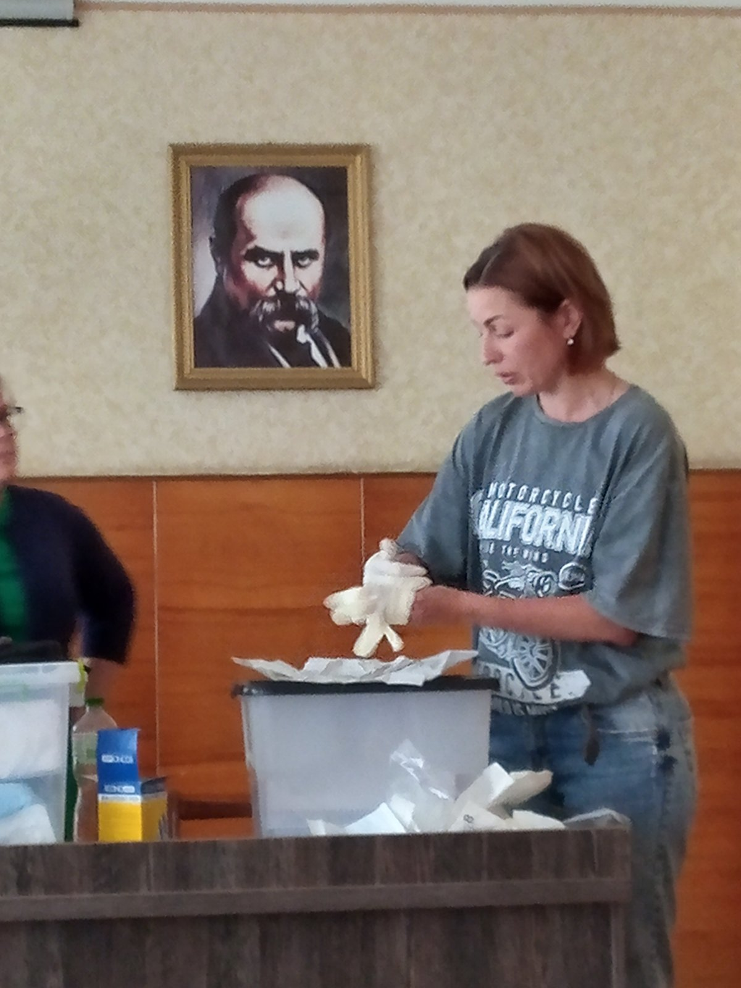
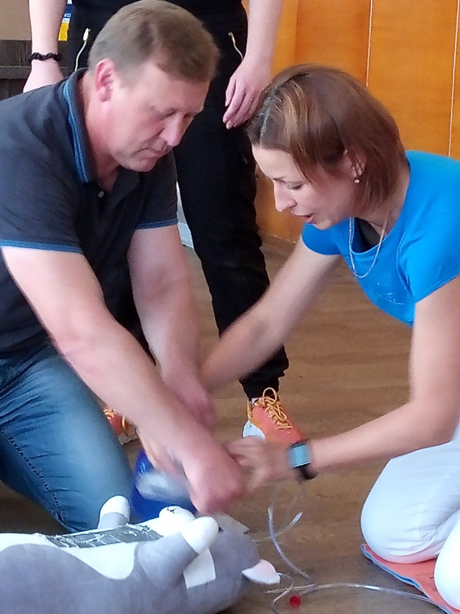
Участь у тренінгу "Сумка Самаритянина". – Гуденко О.В., Терновенко Т.В., Тимошенко Н.В., Рощик В.А., Лисюк І.В.

Slide 25
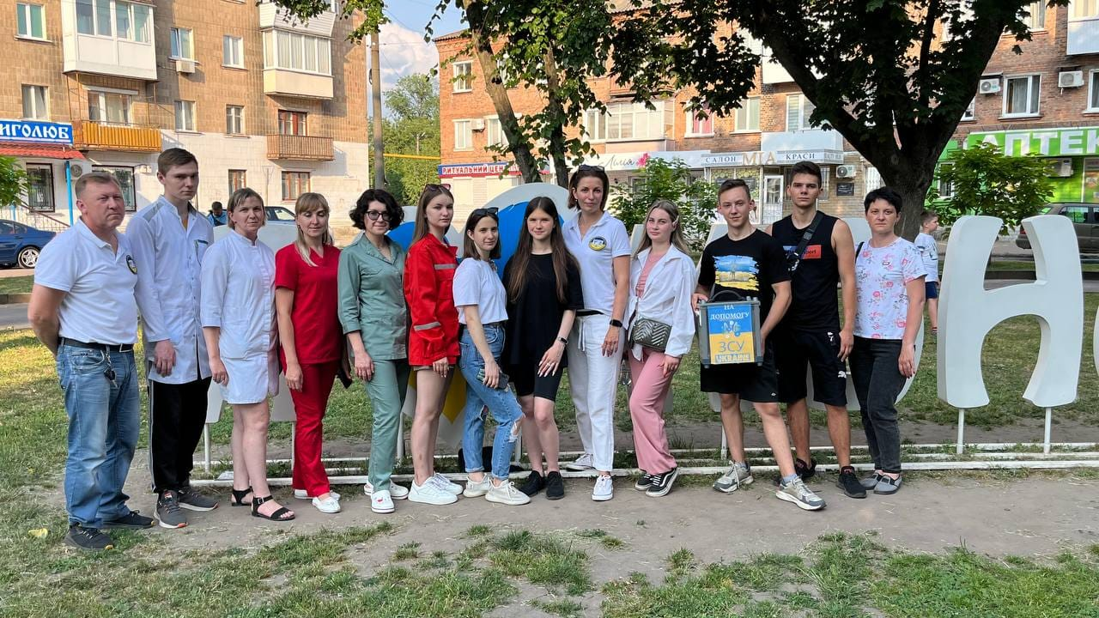
Викладачі циклу: Тимошенко Н.В.,
Бургай Н.В., Гуденко О.В. брали участь в загальноміському заході

Slide 26
Дякую за
увагу

